Slide 1
有限空间作业安全技术规范
（GB46768-2025）
深圳供电局安全监管部
2026年1月

Slide 2
知识产权声明
本文件的知识产权属南方电网公司所有。对本文件的使用及处置应严格遵循南方电网公司有关规定或获取本文件的合同及约定的条件和要求。未经南方电网公司事先书面同意，不得对外披露、复制。
Intellectual Property Rights Statement
This document is the property of and contains proprietary information owned by CSG and/or its related proprietor. You agree to treat this document in strict accordance with the terms and conditions of the agreement under which it was provided to you. No disclosure or copy of this document is permitted without the prior written permission of CSG.

Slide 3

课程信息
适用对象
公司安全生产管理人员、一线作业人员
课程时长
2学时
本课程依据的
制度规范
GB46768-2025《有限空间作业安全技术规范》

Slide 4
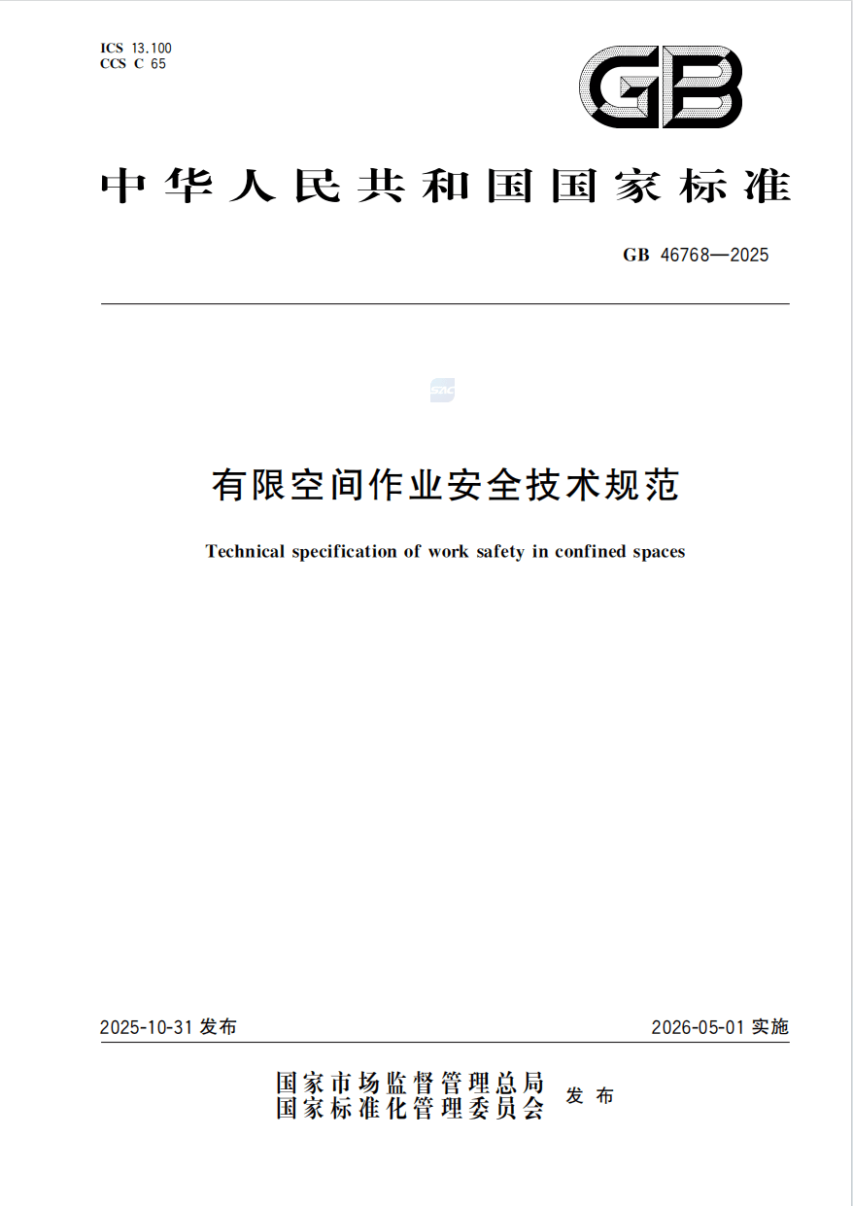


课程导入
由国家市场监督管理总局与国家标准化管理委员会于2025年10月31日联合批准发布的强制性国家标准GB46768-2025《有限空间作业安全技术规范》，将于2026年5月1日起正式实施。该标准由应急管理部提出并归口，规定了有限空间作业安全管理要求，有限空间作业前、作业中和作业后的安全技术要求，描述了相应的证实方法。
核心：
从“作业过程规范”向“全链条风险治理体系”升级

Slide 5
课程目标
任务目标
通过本课程学习，能够按照规范要求完成有限空间作业的全过程安全管控。
知识目标
1. 通过本课程学习，能够阐述GB46768-2025《有限空间作业安全技术规范》的发布背景、核心意义及对电力行业的强制性要求。
2. 通过本课程学习，能够阐述有限空间作业前、中、后三个阶段的关键安全技术要求。

Slide 6
01
02
03
04
标准制定背景
及意义
标准框架和
主要内容
国标VS其他
相关标准
安全技术规范解读

Slide 7
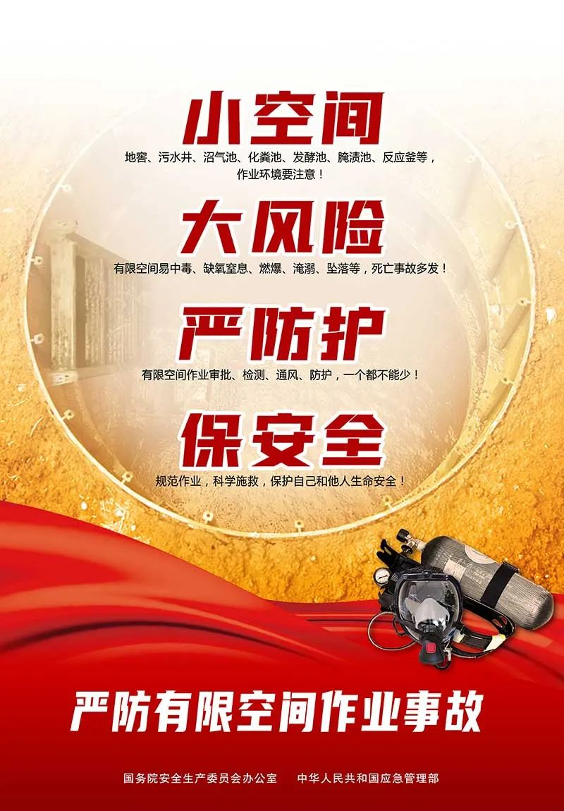
一、标准制定背景及意义
1.有限空间作业“风险高、事故频发、伤亡较大”
有限空间形式多样，行业分布广泛，结构特殊，自然通风不良，易造成有毒有害、易燃易爆物质积聚或氧含量不足，实施有限空间作业有较大风险，一旦出现违规作业，极易导致事故发生，事故后盲目施救又容易导致事故伤亡数字扩大，造成严重后果。
2016年至2021年，全国共发生有限空间作业较大事故233起，死亡798人。有限空间作业安全生产总体态势为较大事故不下降、一般事故接连不断，安全生产形势十分严峻。

Slide 8

一、标准制定背景及意义
2.目前我国有限空间作业安全专项法规和标准不能满足实际需要
一是没有适用于所有行业领域的有限空间作业安全专项法规：
二是现行有限空间作业相关标准存在以下问题：
我国有限空间作业的安全监管主要依赖于行业性的规章制度（如工贸、化工、建筑等），缺乏一部能够统领全行业、全领域的通用性国家强制标准。
在执法层面，这种“条块分割”导致执法在跨行业等场景中面临依据针对性弱、效力层级低的困境，难以统一执法尺度，留下了制度性监管盲区。
覆盖范围不全：缺乏覆盖全行业、全领域（除部分特殊行业外）有限空间作业安全的国家标准。
条款不匹配：部分标准内容陈旧，部分条款内容与现有国标、行标不衔接、不配套，给使用者带来困扰。
贯彻落实难：根据现行《中华人民共和国标准化法》规定，除国家标准外，行业标准、地方标准原则上只能为推荐性标准，而在贯彻落实方面存在一定困难。
亟需制定一部覆盖全行业、全领域的有限空间作业安全技术标准。

Slide 9
一、标准制定背景及意义
3.填补全行业领域基础性技术标准空白
补齐法治短板，实现全域覆盖
作为首部通用性强制国标，消除行业监管死角，将所有涉及有限空间作业的领域（除部分特殊行业外）纳入法治轨道。
统一技术底线，消除标准冲突
拉平行业级差，对审批、检测、防护等全流程设定统一“硬约束”，解决以往标准打架、执行混乱的难题。
强化执法效力，倒逼合规落地
为监管提供“一把尺子量到底”的处罚依据，推动企业从“被动防范”向“强制合规”转变。

Slide 10
01
02
03
04
标准制定背景
及意义
标准框架和
主要内容
国标VS其他
相关标准
安全技术规范解读

Slide 11
二、标准框架和主要内容
（一）核心内容
8部分的技术内容，7个资料性附录
1
范围
规范性引用文件
术语和定义
安全管理
作业前安全技术要求
作业中安全技术要求
作业后安全技术要求
证实方法
附录 A (资料性) 有限空间管理台账示例
附录 B (资料性) 有限空间作业安全风险告知牌示例
附录 C (资料性) 部分有毒有害气体的报警值
附录 D (资料性) 有限空间作业审批表示例
附录 E (资料性) 气体检测记录表示例
附录 F (资料性) 有限空间作业进入确认表示例
附录 G (资料性) 有限空间作业完工验收表示例
2
3
4
5
6
7
8

Slide 12

二、标准框架和主要内容
（二）适用范围
1.职责
本文件规定了有限空间作业安全管理要求，以及有限空间作业前、作业中和作业后的安全技术要求，描述了相应的证实方法。
本文件适用于有限空间作业及其安全管理。
本文件不适用于危险化学品生产、经营（带储存）企业，化工及医药企业，以及船舶的有限空间作业及其安全管理。

Slide 13

二、标准框架和主要内容
（三）规范性引用文件（14个）
下列文件中的内容通过文中的规范性引用而构成本文件必不可少的条款 。其中 , 注日期的引用文件 ,仅该日期对应的版本适用于本文件 ;不注日期的引用文件 ,其最新版本(包括所有的修改单) 适用于本文件 。
GB 2811 头部防护 安全帽
GB/T 3836. 1 爆炸性环境 第1部分：设备 通用要求
GB 6095 坠落防护 安全带
GB 6220 呼吸防护 长管呼吸器
GB 12358 作业场所环境气体检测报警仪器 通用技术要求
GB 15577 粉尘防爆安全规程
GB 16556 呼吸防护 自给开路式压缩空气呼吸器
GB 23394 呼吸防护 正压式自给闭路压缩氧气呼吸器
GB 24543 坠落防护 安全绳
GB/T 29639 生产经营单位生产安全事故应急预案编制导则
GB/T 38228 呼吸防护 自给闭路式氧气逃生呼吸器
GB 38451 呼吸防护 自给开路式压缩空气逃生呼吸器
GB 39800. 1 个体防护装备配备规范 第1部分 :总则
GBZ 2.1 工作场所有害因素职业接触限值 第1部分 :化学有害因素

Slide 14

二、标准框架和主要内容
（四）术语和定义
下列术语和定义适用于本文件 。
3. 1 有限空间 confined space
封闭或者部分封闭，未被设计为固定工作场所，人员可以进入作业 ，易造成有毒有害 、易燃易爆物质积聚或者氧含量不足的空间。
3.2 有限空间作业 working in confined space
人员进入有限空间实施的作业。
3.3 进入 entry
人员头部或全身进到有限空间内。
3.4 作业单位 operation unit
进入有限空间实施作业的单位。

Slide 15

二、标准框架和主要内容
（四）术语和定义
3.5 发包单位 contract awarding unit
发包有限空间作业的单位。
3.6 作业负责人 operation supervisor
在作业现场负责组织实施有限空间作业的人员。
3.7 监护人 attendant
在有限空间外对有限空间作业进行监护的人员。
3.8 作业人 operator
进入有限空间实施作业的人员。
3.9 作业审批人 operation approver
负责有限空间作业审批的人员。

Slide 16
01
02
03
04
标准制定背景
及意义
标准框架和
主要内容
国标VS其他
相关标准
安全技术规范解读

Slide 17

三、国标VS其他相关标准
国家及行业有关标准
国标（GB46768-2025)以覆盖“全行业、全领域”，“专业化、精细化、场景化”为核心升级方向，从旧标准的“通用性特殊作业附属要求”转变为“有限空间专项全流程规范”，重点强化了责任体系、操作细则、闭环管理及应急保障，更适配国内各行业有限空间作业安全管理的实际需求。
DL/T 2520-2022《电力管道有限空间作业安全技术规范》
DL/T 1200-2013《电力行业缺氧危险作业监测与防护技术规范》
GB 30871-2022《危险化学品企业特殊作业安全规范》
JGJ/T 325-2014《建筑施工地下有限空间作业安全技术规程》
AQ 3028-2008《化学品生产单位受限空间作业安全规范》
《工贸企业有限空间作业安全规定》（应急管理部令第13号）
《中国南方电网有限责任公司电力安全工作规程》（2022版）
…….
DB13/T 5023-2019《有限空间作业安全规范》（河北）
DB33/T 1149-2018《城镇供排水有限空间作业安全规程》（浙江）
DB23/T 1791-2016《有限空间作业安全技术规范》（黑龙江）
DB31/T 1502-2024《工贸行业有限空间作业安全管理规范》（上海）
…….
GB46768-2025《有限空间作业安全技术规范》是目前最新、最权威的有限空间作业安全强制性国家标准。
地方有关标准

Slide 18

三、国标VS其他相关标准
以电力管道有限空间作业安全技术规范、南网安规为例进行对比，国标在设备设施配备、应急预案与演练、作业审批、气体检测、个体防护、特殊作业环境等方面均有更为全面和系统的要求。
对比维度 | 有限空间作业安全技术规范 (GB46768-2025) | 电力管道有限空间作业安全技术规范（2022版） | 南方电网电力安全工作规程（2022版） | 核心变化分析
1.设备设施 配备 （变化） | 照明灯具额定电压≤36V；金属结构有限空间作业≤24V；潮湿环境≤12V。（4.5.2 g） | ....应使用符合GB/T3836.1要求的照明用具、手持工具（5.7.1）。 进入有积水、结露的电力管道有限空间作业,手持工具、手持照明设备电压应≤12V。（5.7.2） | 移动照明应使用36V以下安全电压，潮湿环境≤12V。（7.3.1.6） | 增加“金属结构有限空间作业照明电压≤24V”标准。
2.应急预案与演练 （变化） | 应制定有限空间作业事故专项应急预案或现场处置方案，并符合GB/T29639 的规定。（4.6.1） 作业单位应组织有限空间作业事故应急预案演练,专项应急预案应每年至少演练1次,现场处置方案应每半年至少演练1次。（4.6.2） | 电力企业应根据GB/T29639的要求，针对电力管道有限空间作业危害和可能导致的事故制定有限空间作业现场处置方案。（6.1.2） 企业应每年至少组织1次救援演练；据演练情况及时修订现场处置方案。（6.1.2） | 有限空间作业单位应制定应急救援预案，明确救援人员职责及程序，配备救援设备器材。（7.3.4.1） | 规定应急预案演练频次（专项每年1次、现场处置每半年1次）并要求归档。
3.作业审批 （变化） | 《有限空间作业审批单》（附录D）要求“作业负责人+作业单位作业审批人+发包单位作业审批人”三方签字并归档。（5.2） | 《电力管道有限空间作业审批单》（附录A.1）审批单应通过审批责任人审批同意后方可开展作业。（5.1.2） | 《有限空间作业审批单》（附录C.2）经作业班组所在单位相关管理人员审批并交设备运维单位或项目管理单位备案。 | 审批从“备案”升级为“三方审批”。

Slide 19
三、国标VS其他相关标准
以电力管道有限空间作业安全技术规范、南网安规为例进行对比，国标在设备设施配备、应急预案与演练、作业审批、气体检测、个体防护、特殊作业环境等方面均有更为全面和系统的要求。
对比维度 | 有限空间作业安全技术规范 (GB46768-2025) | 电力管道有限空间作业安全技术规范（2022版） | 南方电网电力安全工作规程（2022版） | 核心变化分析
4.气体检测 （新增） | 检测应从入口开始,沿人员进入有限空间的方向进行。竖直方向由上至下、水平方向由近至远。 检测点的设置应满足以下要求。 a) 竖直方向检测的,检测点数量不应少于3个,上、下检测点距离有限空间顶部和底部均不应超过1m.......。 b) 水平方向检测的,检测点数量不应少于2个......（5.8.6） | 检测点应设置在电力管道有限空间上、中、下不同高度，水平方向的检测由近至远，至少进行进出口近端点和远端点两点检测。（5.5.2） | / | 对气体检测点设置从“竖直、水平”两个方向作了明确的规定。
5.气体检测 （变化） | 作业过程中应对作业人活动区域进行实时气体监测，每15min记录1个瞬时值。（6.2.3） | 作业过程中，作业者应携带便携式气体检测报警设备连续监测作业面气体浓度。（5.9.3） 电力隧道作业宜设置“一送一排”通风系统。（5.6.5） | 进入前30min内检测。（7.3.1.3 e） 长时间作业至少每2h检测一次有害气体。（7.3.1.3 f） | 明确应对作业人活动区域进行实时气体监测，每15min记录1个瞬时值。
6.气体检测 （变化） | 作业中断的，作业人再次进入有限空间作业前，应按照5.8和5.9的规定重新进行气体检测和作业环境判定。（6.2.7） | 作业前进行气体检测，气体检测时间与作业者进入作业时间间隔10min以上时，作业小组应进行二次检测。（5.5.5 b） | 作业中断超过30min应重新检测。（7.3.1） | 作业中断后由“重新检测”变为“重新履行通风—检测—环境判定”完整程序。

Slide 20
三、国标VS其他相关标准
以电力管道有限空间作业安全技术规范、南网安规为例进行对比，国标在设备设施配备、应急预案与演练、作业审批、气体检测、个体防护、特殊作业环境等方面均有更为全面和系统的要求。
对比维度 | 有限空间作业安全技术规范 (GB46768-2025) | 电力管道有限空间作业安全技术规范（2022版） | 南方电网电力安全工作规程（2022版） | 核心变化分析
7.个体防护 （变化） | 作业过程中可能缺氧或有毒有害气体浓度可能突然升高的，作业人应穿戴全身式安全带，系安全绳，并根据实际情况佩戴呼吸防护用品。（5.12.2） | 作业者应穿戴全身式安全带、安全绳。安全绳应固定在三脚架等可靠挂点上，连接牢固。作业者在工作井内作业时，安全绳不应与作业者脱离。（5.8.2） | 作业人员应根据作业环境选择及正确佩戴符合要求的个体防护用品、呼吸防护用品、便携式气体检测报警仪、照明灯和对讲机等（7.3.1.4） | 明确了可选择的三类呼吸防护用品，并要求穿戴全身式安全带+安全绳。
8.特殊作业 环境 （变化） | 可燃性气体浓度不大于爆炸下限(LEL)的10%。(5.9.1 b） 存在未清除的积水、积泥或物料残渣时，应在有限空间外采取安全工具搅动等措施，使危害气体释放。（5.8.4） | 存在一下任一情况的，开启时应采取响应的防爆措施：a)开井前检测结果显示存在可燃性气体、蒸汽的。b)水质检测结果表明存在挥发性、可燃性物质的。（5.3.2） ......存在淤泥的，应进行清淤作业。(5.4.2) | 存在可燃性气体......不应使用明火，不应进行可能产生电弧或火花的作业。(7.3.3.3) 不应在隧道内、井内、以及封闭场所使用燃油（气）发电机等设备。(7.3.3.4) | 明确可燃性气体报警值，增加“搅动/气体预释放”措施。

Slide 21
01
02
03
04
标准制定背景
及意义
标准框架和
主要内容
国标VS其他
相关标准
安全技术规范解读

Slide 22
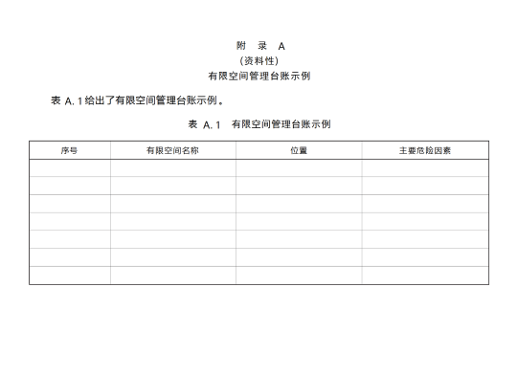
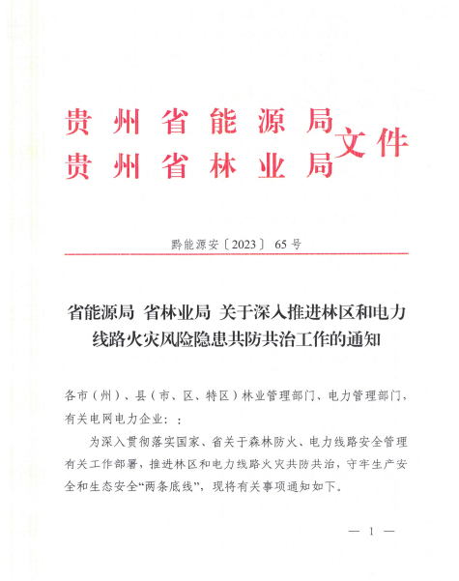
四、安全技术规范解读
（一）安全管理
4.1 管理台账
4.1.1 可能存在有限空间的单位应对本单位管理区域内的有限空间进行辨识，建立有限空间管理台账，并及时更新。
附录A
4.1.2 有限空间管理台账应包括有限空间名称、位置和主要危险因素等。有限空间管理台账示例见附录A。

Slide 23
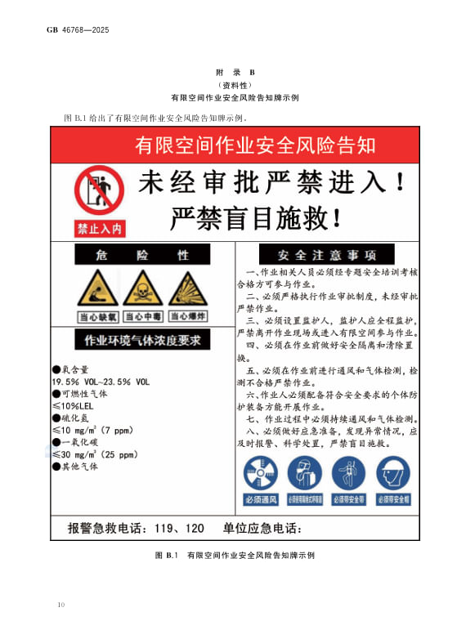

四、安全技术规范解读
（一）安全管理
4.2 警示标志
4.2.1 有限空间出入口等周边醒目位置应设置明显的安全警示标志。
附录B
4.2.2 多个有限空间集中布置场所，应在场所显著位置设置有限空间作业安全风险告知牌。有限空间作业安全风险告知牌示例见附录B。

Slide 24

四、安全技术规范解读
（一）安全管理
4.3 安全管理制度
4.3.1 作业单位的安全管理制度中应明确有限空间作业审批人、作业负责人、监护人和作业人的职责，以及有限空间作业安全培训、作业审批、安全防护和应急救援设备设施管理、操作规程的内容。
4.3.2 发包单位的安全管理制度中应明确有限空间作业审批人、作业现场安全检查人员的职责，以及有限空间作业安全培训、发包管理的内容。

Slide 25
四、安全技术规范解读
（一）安全管理
4.4 安全培训
4.4.1 作业单位应对本单位作业审批人、作业负责人 、监护人 、作业人和应急救援人员等人员进行有限空间作业专题安全培训 。
4.4.2 发包单位应对本单位作业审批人 、作业现场安全检查人员等人员进行有限空间作业专题安全培训 。
4.4.3 有限空间作业专题安全培训应至少每年组织1次，人员考核合格后方可从事有限空间作业相关工作 。

Slide 26

四、安全技术规范解读
（一）安全管理
4.4 安全培训
4.4.4 有限空间作业专题安全培训应包括下列内容 :
a
b
c
d
有限空间作业安全相关法律法规和标准。
有限空间作业事故案例。
有限空间作业危险因素和防护措施 。
有限空间作业安全管理要求 。
e
f
g
有限空间作业安全操作流程 。
安全防护和应急救援设备设施的正确使用 。
紧急情况下的应急处置措施等。

Slide 27

四、安全技术规范解读
（一）安全管理
4.4 安全培训
4.4.5 作业单位和发包单位应对有限空间作业专题安全培训时间 、内容 、师资 、参加人员 、考核结果等情况如实记录，并将培训签到表 、讲义和影像资料等相关材料归档保存 。

Slide 28
四、安全技术规范解读
（一）安全管理
4.5 设备设施配备
4.5.1 作业单位应配备有限空间作业安全防护和应急救援设备设施并建立设备设施管理台账 。
4.5.2 安全防护和应急救援设备设施应满足下列要求 。
a
b
有限空间作业场所存在爆炸危险的，气体检测报警仪 、通风设备 、照明灯具 、通讯设备等电气设备应符合 GB/T 3836. 1 的规定 。
气体检测报警仪应符合 GB 12358的规定 ,其检测范围应满足工作要求 。

Slide 29
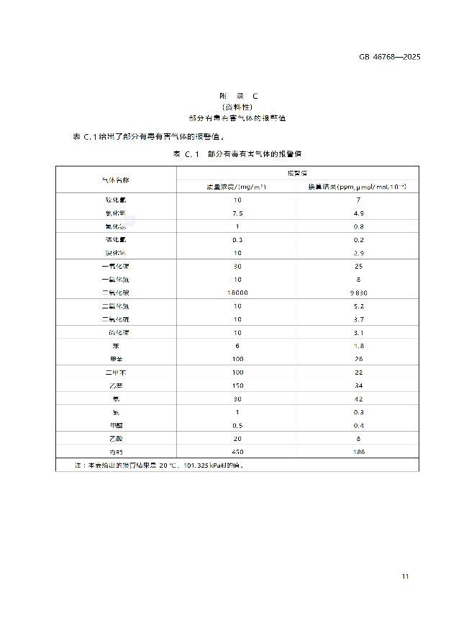
四、安全技术规范解读
（一）安全管理
4.5 设备设施配备
4.5.2 安全防护和应急救援设备设施应满足下列要求 。
c
附录C
气体检测报警仪报警值的设置应符合 :
①氧气应设定缺氧报警和富氧报警两级报警值 ,缺氧报警值为19. 5%VOL(体积分数) , 富氧报警值为 23.5%VOL;
②可燃性气体报警值为爆炸下限(LEL)的10% ;
③有毒有害气体报警值为 GBZ 2.1规定的最高容许浓度或短时间接触容许浓度，无最高容许浓度和短时间接触容许浓度的，选用时间加权平均容许浓度 。部分有毒有害气体的报警值见附录 C。

Slide 30
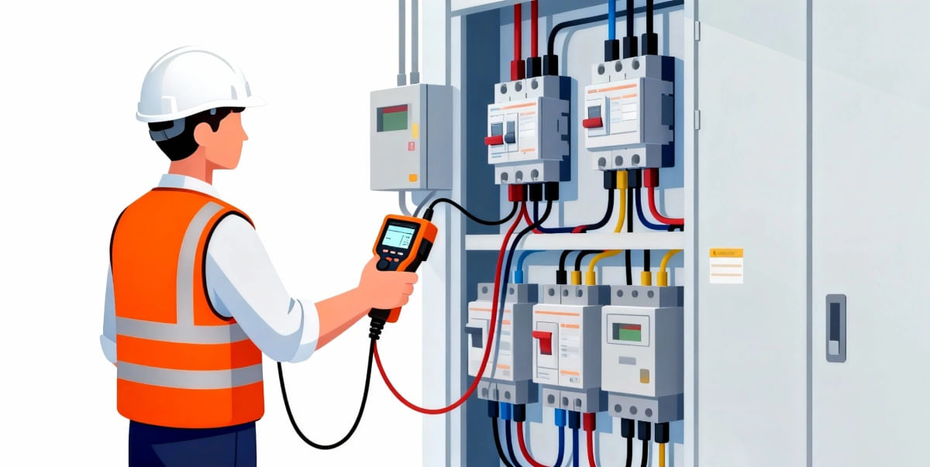
四、安全技术规范解读
（一）安全管理
4.5 设备设施配备
4.5.2 安全防护和应急救援设备设施应满足下列要求 。
d
气体检测报警仪应每年至少检定或校准1次，确保量值准确后方可使用。使用时还应确保零值准确。

Slide 31
四、安全技术规范解读
（一）安全管理
4.5 设备设施配备
4.5.2 安全防护和应急救援设备设施应满足下列要求 。
e
配备的个体防护装备应符合国家或行业标准 :
①供气式长管呼吸器应符合 GB 6220的规定。
②自给开路式压缩空气呼吸器应符合GB16556的规定。
③正压式自给闭路压缩氧气呼吸器应符合GB23394的规定。
④自给开路式压缩空气逃生呼吸器应符合GB38451的规定。
⑤自给闭路式氧气逃生呼吸器应符合GB/T38228的规定。
⑥全身式安全带应符合GB 6095的规定 。
⑦安全绳应符合 GB 24543的规定。
⑧安全帽应符合 GB 2811的规定 。

Slide 32
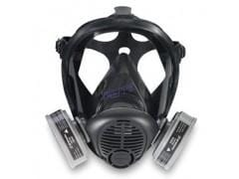
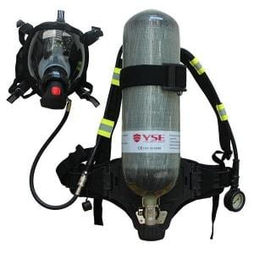
四、安全技术规范解读
（一）安全管理
4.5 设备设施配备
4.5.2 安全防护和应急救援设备设施应满足下列要求 。
f
呼吸器的气瓶应定期检验，并在检验有效期内使用 。
g
有限空间内使用的照明灯具额定电压不应超过 36V。在金属结构有限空间作业时，照明灯具额定电压不应超过24V。在积水 、结露等潮湿环境的有限空间作业时 ,照明灯具额定电压不应超过12V。
过滤式呼吸器
SCBA

Slide 33

四、安全技术规范解读
（一）安全管理
4.5 设备设施配备
4.5.3 作业单位应安排人员负责设备设施的采购、维护、保养、检验、检定、校准、报废和更换等工作，确保设备设施的完好、有效。

Slide 34
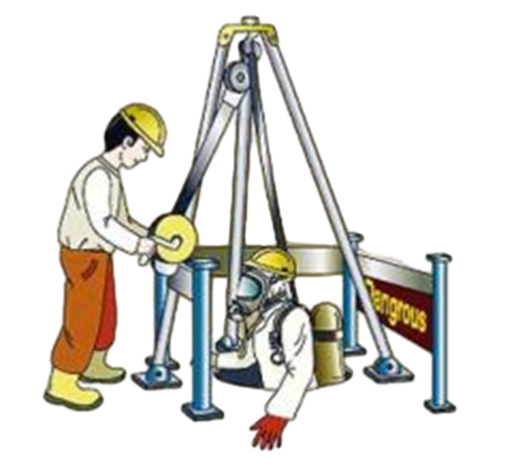
四、安全技术规范解读
（一）安全管理
4.6 应急预案和演练
4.6.1 作业单位应根据有限空间作业特点，制定有限空间作业事故专项应急预案或现场处置方案，并符合GB/T29639的规定。
4.6.2 作业单位应组织有限空间作业事故应急预案演练，专项应急预案应每年至少演练1次，现场处置方案应每半年至少演练1次。演练结束后应对演练效果进行评估。演练记录和评估报告等相关材料应归档保存。

Slide 35
四、安全技术规范解读
（一）安全管理
4.7 发包作业管理
4.7.1 发包单位应将有限空间作业发包给具备有限空间作业安全生产条件的作业单位，对作业单位的安全生产条件进行审核并留存审核记录。
4.7.2 发包单位与作业单位签订的安全生产管理协议或合同中应明确各自的有限空间作业安全生产职责。内容应包括常态下的有限空间作业安全职责和紧急情况下的应急处置职责。
4.7.3 发包单位应对发包的有限空间作业统一协调、管理，对发包作业进行审批，并对现场作业进行安全检查，发现安全问题的，应及时督促整改。一旦发生事故，发包单位应对现场应急处置进行统筹、协调。

Slide 36

四、安全技术规范解读
（二）安全技术要求
作业前安全技术要求
作业中安全技术要求
作业后安全技术要求
5.1 风险评估
5.1.1 作业前，作业单位应对有限空间作业环境及作业过程进行风险评估，分析可能存在的危险因素，提出消除、控制危险的措施。
5.1.2 涉及发包作业的，发包单位应参与风险评估或提供必要的信息。

Slide 37

四、安全技术规范解读
（二）安全技术要求
作业前安全技术要求
作业中安全技术要求
作业后安全技术要求
5.2 作业审批
5.2.1 作业前，作业单位应填写有限空间作业审批表并进行作业审批。有限空间作业应经作业负责人同意和作业审批人审批。涉及发包作业的，还应经发包单位作业审批人审批。有限空间作业审批表应归档保存。

Slide 38
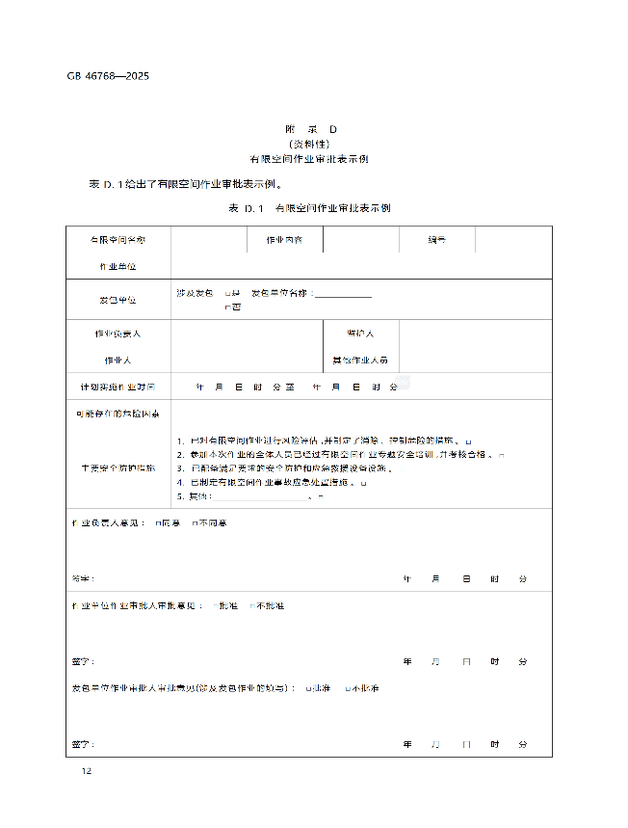
四、安全技术规范解读
（二）安全技术要求
作业前安全技术要求
作业中安全技术要求
作业后安全技术要求
5.2 作业审批
附录D
5.2.2 有限空间作业审批表应包括有限空间名称、作业单位、作业内容、作业时间、作业相关人员、作业可能存在的危险因素、主要安全防护措施、作业负责人意见及签字项、作业审批人意见及签字项等内容。有限空间作业审批表示例见附录D。

Slide 39

四、安全技术规范解读
（二）安全技术要求
作业前安全技术要求
作业中安全技术要求
作业后安全技术要求
5.3 安全交底
作业负责人应对实施作业的全体人员进行安全交底，告知作业内容、作业分工、作业可能存在的危险因素、作业安全要求和应急处置措施。交底后，交底人和被交底人应签字确认。安全交底记录应归档保存。
作业内容
1
2
作业分工
安全交底
处置措施
5
3
危险因素
4
安全要求

Slide 40
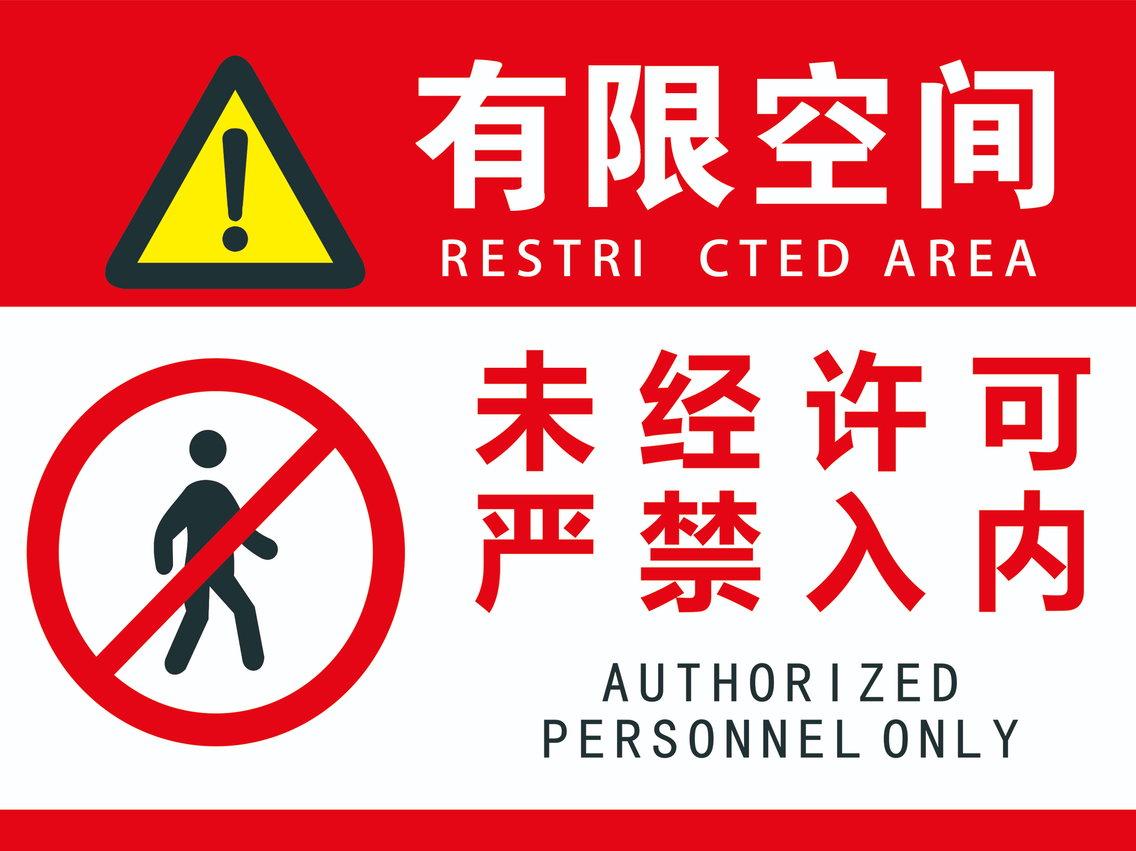

四、安全技术规范解读
（二）安全技术要求
作业前安全技术要求
作业中安全技术要求
作业后安全技术要求
5.4 封闭作业区域及安全警示
应封闭作业区域，并在作业区域出入口周边醒目位置设置有限空间作业安全风险告知牌。

Slide 41

四、安全技术规范解读
（二）安全技术要求
作业前安全技术要求
作业中安全技术要求
作业后安全技术要求
5.5 设备设施安全检查
应对作业所需安全防护和应急救援设备设施的齐备性、安全性和完好性进行检查,发现问题应立即补充、修复或更换。

Slide 42
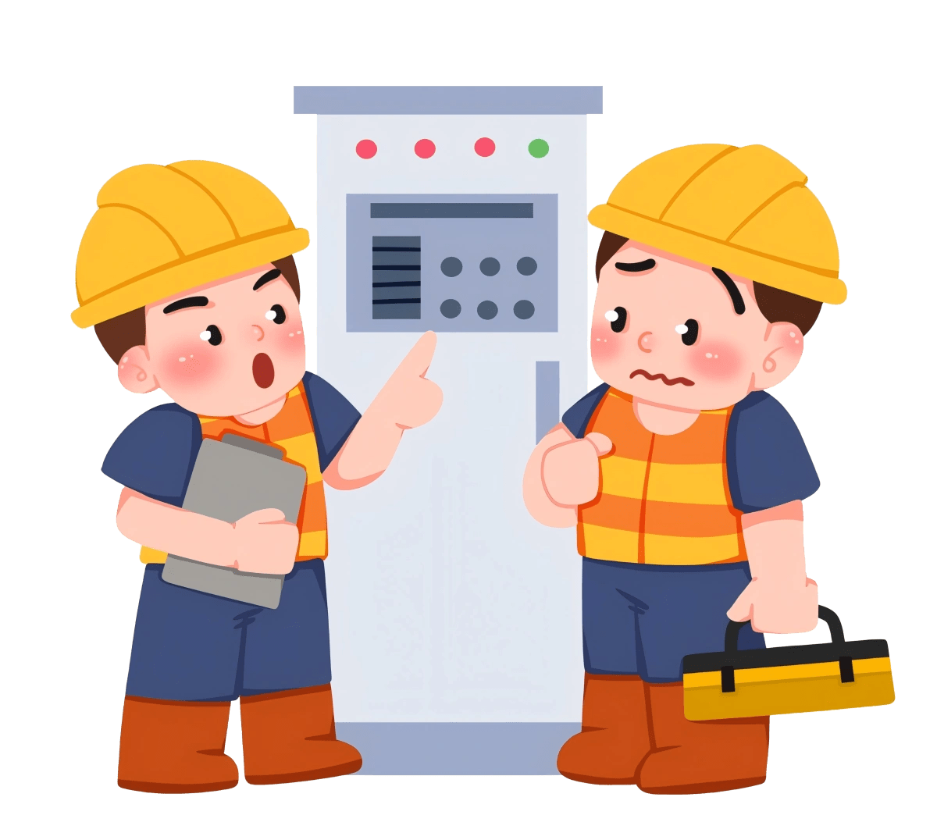
四、安全技术规范解读
（二）安全技术要求
作业前安全技术要求
作业中安全技术要求
作业后安全技术要求
5.6 隔离、清除与置换
5.6.1 存在可能危及有限空间作业安全的物料、能量及设备设施时，应采取隔断、封堵、关闭、移除等安全隔离措施，并上锁挂牌或设专人看管。
5.6.2 有限空间内盛装或残留的物料可能对作业存在危害时，应采取清空、清洗或置换等措施。

Slide 43
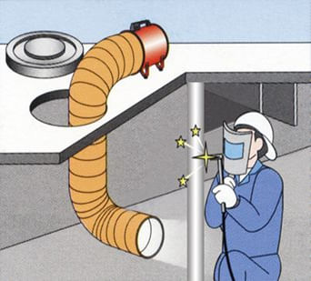
四、安全技术规范解读
（二）安全技术要求
作业前安全技术要求
作业中安全技术要求
作业后安全技术要求
5.7 开启出入口自然通风
5.7.1 作业人员应在有限空间外上风侧开启出入口及其他与外界大气环境相连通的设施，进行自然通风。若开启时可能受到内部涌出气流或喷溅液体冲击，应佩戴相应的呼吸防护用品、防护眼镜等个体防护装备。
5.7.2 存在爆炸危险的，开启出入口时应采取防爆措施。

Slide 44
四、安全技术规范解读
（二）安全技术要求
作业前安全技术要求
作业中安全技术要求
作业后安全技术要求
5.8 初始气体检测
5.8.1 应对有限空间 、连通管道及其周边环境进行调查，分析有限空间内可能存在的危害气体种类 。
5.8.2 应根据有限空间内可能存在的危害气体进行针对性检测，应至少检测氧气 、可燃气 、硫化氢和一氧化碳 。
5.8.3 有限空间内气体环境复杂，作业单位不具备相应检测能力的，应委托具有相应检测能力的单位进行检测 。
5.8.4 有限空间内仍存在未清除的积水 、积泥或物料残渣时，应在有限空间外采取安全工具搅动等措施，使危害气体释放 。
5.8.5 检测人员应在有限空间外上风侧使用泵吸式气体检测报警仪进行检测 。若受出入口周边区域限制，检测人员可能受到内部涌出气流冲击时，应佩戴相应的呼吸防护用品 。

Slide 45
四、安全技术规范解读
（二）安全技术要求
作业前安全技术要求
作业中安全技术要求
作业后安全技术要求
5.8 初始气体检测
5.8.6 检测应从入口开始，沿人员进入有限空间的方向进行 。竖直方向由上至下 、水平方向由近至远 。检测点的设置应满足以下要求 。
a
竖直方向检测的，检测点数量不应少于3个，上 、下检测点距离有限空间顶部和底部均不应超过1m , 中间检测点均匀分布，检测点之间的距离不应超过8m。竖向距离不足2m的，应设置上 、下2个点进行检测 。
b
水平方向检测的，检测点数量不应少于2个，近端点距离有限空间入口不应小于0.5m ，远端点距离有限空间入口不应小2m。横向距离不足2m 的，远端点应选取最远处进行检测 。

Slide 46
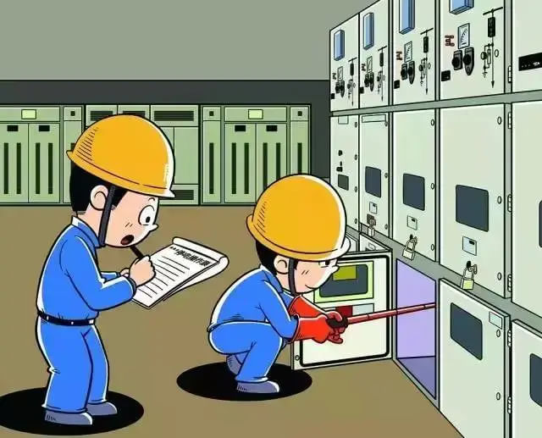
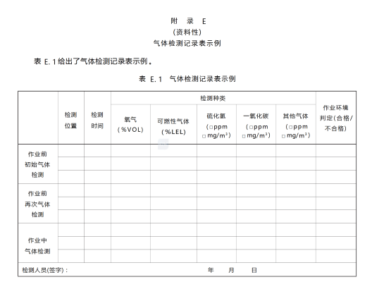
四、安全技术规范解读
（二）安全技术要求
作业前安全技术要求
作业中安全技术要求
作业后安全技术要求
5.8 初始气体检测
5.8. 气体检测结果应如实记录 , 内容应包括检测位置 、检测时间 、气体种类和浓度等信息 。检测记录应经检测人员签字确认并归档保存 。气体检测记录表示例见附录E。
附录E

Slide 47
四、安全技术规范解读
（二）安全技术要求
作业前安全技术要求
作业中安全技术要求
作业后安全技术要求
5.9 作业环境判定
5.9.1 初始检测结果符合下列所有条件时，方可实施有限空间作业 :
a
氧含量为19.5%VOL~ 23.5%VOL。
b
可燃性气体浓度不大于爆炸下限(LEL)的10% 。
c
有毒有害气体浓度不大于 GBZ 2.1规定的最高容许浓度或短时间接触容许浓度 ,无最高容许浓度和短时间接触容许浓度的，选用时间加权平均容许浓度 。
5.9.2 初始检测结果不符合 5.9.1所有条件的，不应实施作业，应进行机械通风 。

Slide 48
四、安全技术规范解读
（二）安全技术要求
作业前安全技术要求
作业中安全技术要求
作业后安全技术要求
5.10 机械通风
5.10.1 应向有限空间内输送清洁空气，不应使用纯氧或富氧空气进行通风 。
5.10.2 移动机械通风设备应与风管配合使用 ，并满足下列要求 :
a
有限空间仅有1个出入口时，应将风管置于有限空间底部进行通风，且不应触及底部。
b
有限空间有2个或2个以上出入口 、通风口时，应在临近作业人处进行送风 ，远离作业人处进行排风 。

Slide 49
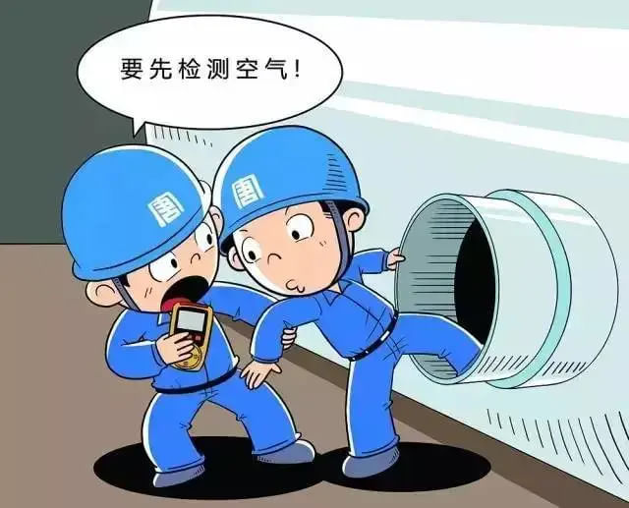
四、安全技术规范解读
（二）安全技术要求
作业前安全技术要求
作业中安全技术要求
作业后安全技术要求
5.11 再次气体检测和环境判定
5.11.1 机械通风后，应按照 5.8 和 5.9 的规定进行再次气体检测和作业环境判定 。
5.11.2 再次气体检测结果不符合 5.9.1所有条件的，应按照 5.10 的规定继续进行机械通风，并分析可能造成气体浓度不合格的原因，采取针对性的防控措施 。

Slide 50
四、安全技术规范解读
（二）安全技术要求
作业前安全技术要求
作业中安全技术要求
作业后安全技术要求
5.12 个体防护
5.12.1 机械通风后再次气体检测结果符合 5.9.1所有条件，且作业过程中氧气和有毒有害气体浓度值保持稳定的，作业人应携带自给开路式压缩空气逃生呼吸器或自给闭路式氧气逃生呼吸器 。
5.12.2 气体检测结果符合 5.9.1所有条件，但作业过程中可能缺氧或有毒有害气体浓度可能突然升高的，作业人应穿戴全身式安全带，系安全绳，并根据实际情况佩戴下列呼吸防护用品之一 :
a
供气式长管呼吸器 。
b
自给开路式压缩空气呼吸器。
c
正压式自给闭路压缩氧气呼吸器 。
5.12.3 作业人应佩戴安全帽 。
5.12.4 作业人应根据不同作业环境，按照 GB 39800. 1的规定穿戴个体防护装备 。

Slide 51
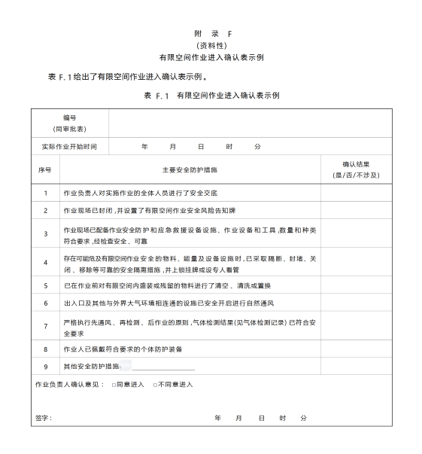
四、安全技术规范解读
（二）安全技术要求
作业前安全技术要求
作业中安全技术要求
作业后安全技术要求
6.1 进入确认
附录F
作业负责人确认作业环境、现场安全防护措施、应急救援措施，以及作业设备、工具符合安全要求，签字同意后，作业人方可进入有限空间实施作业。有限空间作业进入确认记录应归档保存，有限空间作业进入确认表示例见附录F。

Slide 52
四、安全技术规范解读
（二）安全技术要求
作业前安全技术要求
作业中安全技术要求
作业后安全技术要求
6.2 作业安全
6.2.1 作业人应正确使用安全防护设备设施，关注气体检测数据，并与监护人进行有效的信息沟通 。
6.2.2 作业人进入存在粉尘爆炸危险的有限空间实施作业，应符合GB15577的规定 。
6.2.3 作业过程中应对作业人活动区域进行实时气体监测，每15min记录1个瞬时值 。
其他相关旧版标准是每30min记录1个瞬时值。
说明：其他相关标准如有不一致，在本标准实施后以本标准规定为准。

Slide 53
四、安全技术规范解读
（二）安全技术要求
作业前安全技术要求
作业中安全技术要求
作业后安全技术要求
6.2 作业安全
6.2.4 有限空间作业过程中应持续通风。存在下列情况之一的，应按照5.10的规定持续进行机械通风：
a
初始气体检测结果不符合5.9.1。
b
c
作业过程中可燃性或有毒有害气体浓度可能突然升高。
作业过程中可能缺氧。
d
有限空间内实施清淤、涂装、防水、防腐、焊接等可能造成缺氧或产生可燃性、 有毒有害气体的作业。

Slide 54
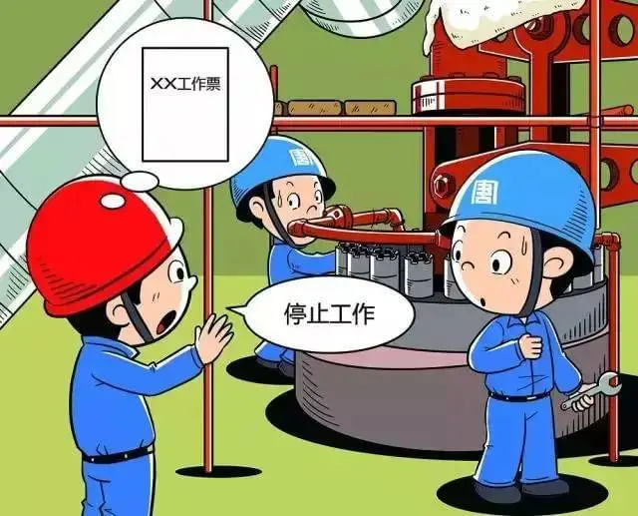
四、安全技术规范解读
（二）安全技术要求
作业前安全技术要求
作业中安全技术要求
作业后安全技术要求
6.2 作业安全
6.2.5 作业期间发生下列情况之一时，作业人应立即中断作业，撤离有限空间 :
a
b
c
作业人出现身体不适。
气体检测报警仪报警。
安全防护设备设施失效。
d
e
监护人或作业负责人下达撤离命令。
其他可能危及作业人生命安全的情况。

Slide 55
四、安全技术规范解读
（二）安全技术要求
作业前安全技术要求
作业中安全技术要求
作业后安全技术要求
6.2 作业安全
6.2.6 中断作业期间，应在有限空间出入口设置警示标志 ，并采取防止人员误入的临时封闭措施 。
6.2.7 作业中断的，作业人再次进入有限空间作业前，应按照 5.8 和 5.9 的规定重新进行气体检测和作业环境判定 。
6.2.8 作业过程中一旦发生事故 ,应立即启动有限空间作业事故专项应急预案或现场处置方案，并根据需要请求邻近的应急救援队伍参加救援 。应急救援人员应在做好危害控制和自身防护的前提下开展救援，不应盲目施救 。

Slide 56
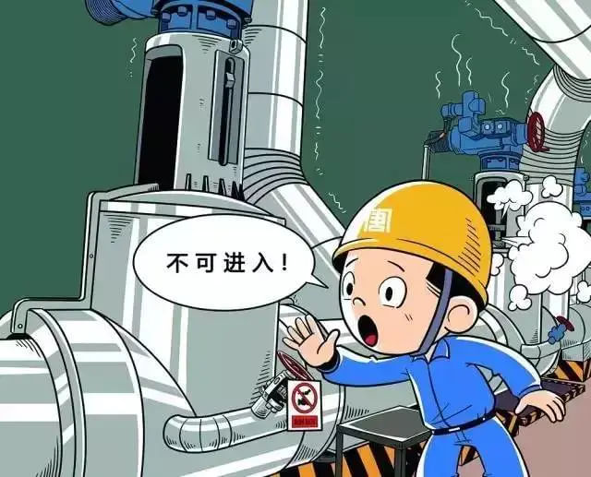
四、安全技术规范解读
（二）安全技术要求
作业前安全技术要求
作业中安全技术要求
作业后安全技术要求
6.3 安全监护
6.3.1 监护人应佩戴明显标识在有限空间外全程持续监护 , 不应离开作业现场或进入有限空间参与作业 。
6.3.2 监护人应密切关注作业人作业过程和有限空间内气体检测数据，适时与作业人进行有效的信息沟通 。
6.3.3 发现异常时，监护人应立即向作业人发出撤离警报，并协助作业人撤离有限空间 。
6.3.4 监护人应防止未经许可的人员进入作业区域 。

Slide 57
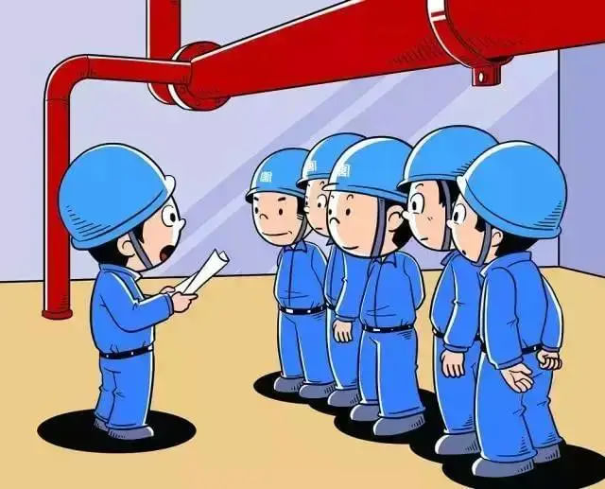

四、安全技术规范解读
（二）安全技术要求
作业前安全技术要求
作业中安全技术要求
作业后安全技术要求
7.1 作业验收
7.1.1 作业完成后，作业负责人应至少对以下事项进行验收确认：
作业人已全部安全出离有限空间。
作业设备和工具已全部带离有限空间。
a
b
作业前采取隔离措施的 , 已解除隔离。
c
d
有限空间出入口已关闭 。

Slide 58
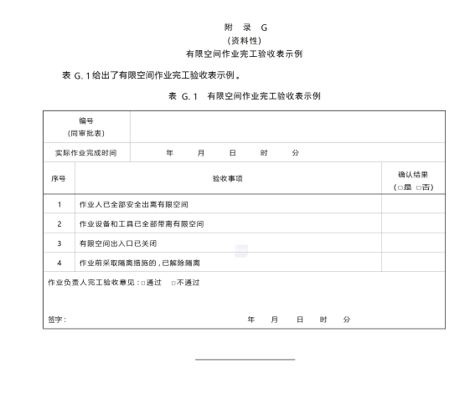

四、安全技术规范解读
（二）安全技术要求
作业前安全技术要求
作业中安全技术要求
作业后安全技术要求
7.1 作业验收
附录G
7.1.2 完工验收记录应经作业负责人签字确认并归档保存 。有限空间作业完工验收表示例见附录G。

Slide 59

四、安全技术规范解读
（二）安全技术要求
作业前安全技术要求
作业中安全技术要求
作业后安全技术要求
7.2 撤离现场
清理现场后，应解除作业区域封闭措施后撤离现场 。

Slide 60
01
02
03
04
标准制定背景
及意义
标准框架和
主要内容
国标VS其他
相关标准
安全技术规范解读

Slide 61
课程小结
有限空间作业“风险高、事故频发、伤亡较大”
目前专项法规和标准不能满足实际需要
新标准填补全行业领域基础性技术标准空白
标准制定背景及意义
8部分的技术内容
7个资料性附录
14个规范性引用文件
标准框架和主要内容
有限空间作业安全技术规范
以电力管道有限空间作业安全技术规范、南网安规为例，与新国标在设备设施配备、应急预案与演练、作业审批、气体检测、个体防护、特殊作业环境等方面进行对比分析
国标VS其他相关标准
安全技术规范解读
安全管理内容解读
安全技术要求解读（作业前-中-后）

Slide 62
谢 谢！
THANK YOU！

